Slide 1
當孩子長大
父母如何重新找到自己的位置
謝幸芳 諮商心理師

Slide 2

講師介紹
心不懶諮商所、合康身心科診所、
得心身醫學診所 諮商心理師
近十年的中學專輔教師
兩名男寶的媽媽
NAHA芳療師初階認證
頌缽音療師訓練

Slide 3
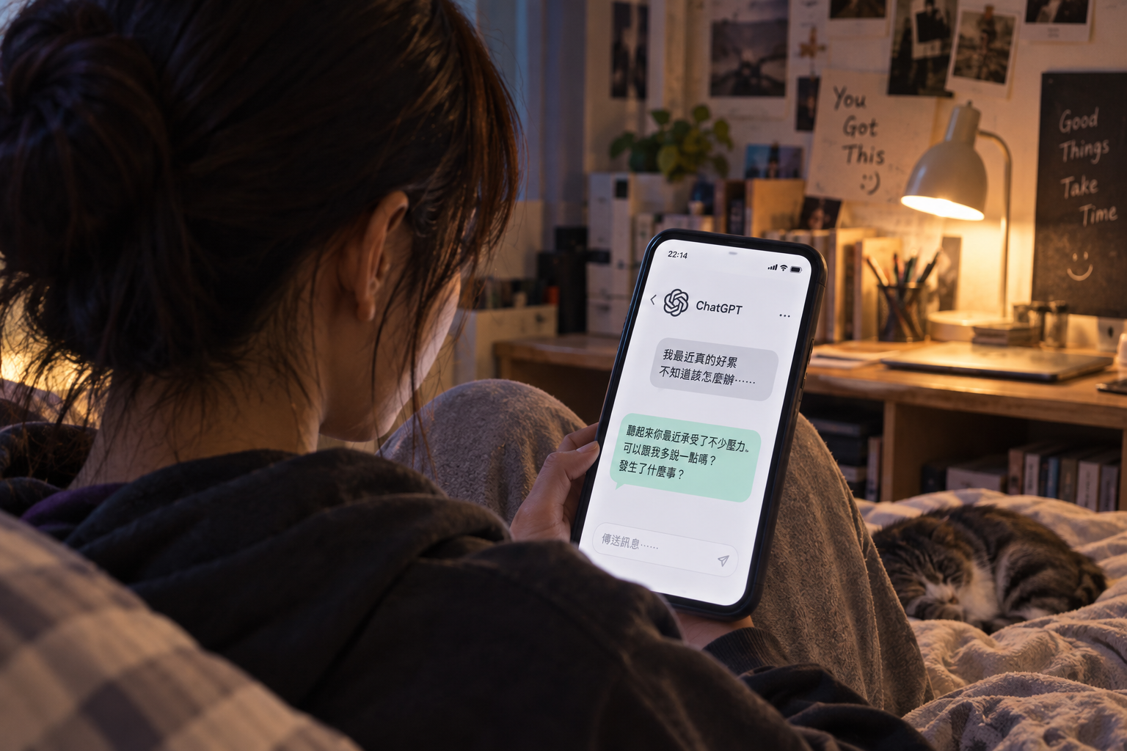
AI比我還懂孩子?!
AI世代的真實情況
有一種失落，
叫做孩子不再最需要我了

Slide 4
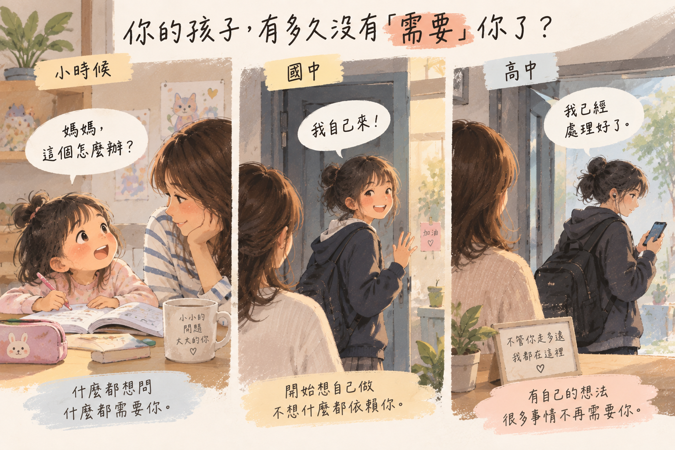

Slide 5
AI比我還懂孩子?!
孩子上一次主動跟你說心事是什麼時候？
Notes:
高中生可能會問AI：感情、人際、整理情緒、選科系、想生涯、寫作業…
父母冰山底下(失落、擔心、受傷、孤單)/冰山上層(指責、碎念、憤怒、抓得更緊)

Slide 6
AI比我還懂孩子?!
孩子上一次主動跟你說心事是什麼時候？
情境：孩子說「我今天心情不好。」
家長的回應：
Notes:
孩子帶來的是心情，家長試著尋找答案、解法。兩個人沒有在同一個頻道上

Slide 7
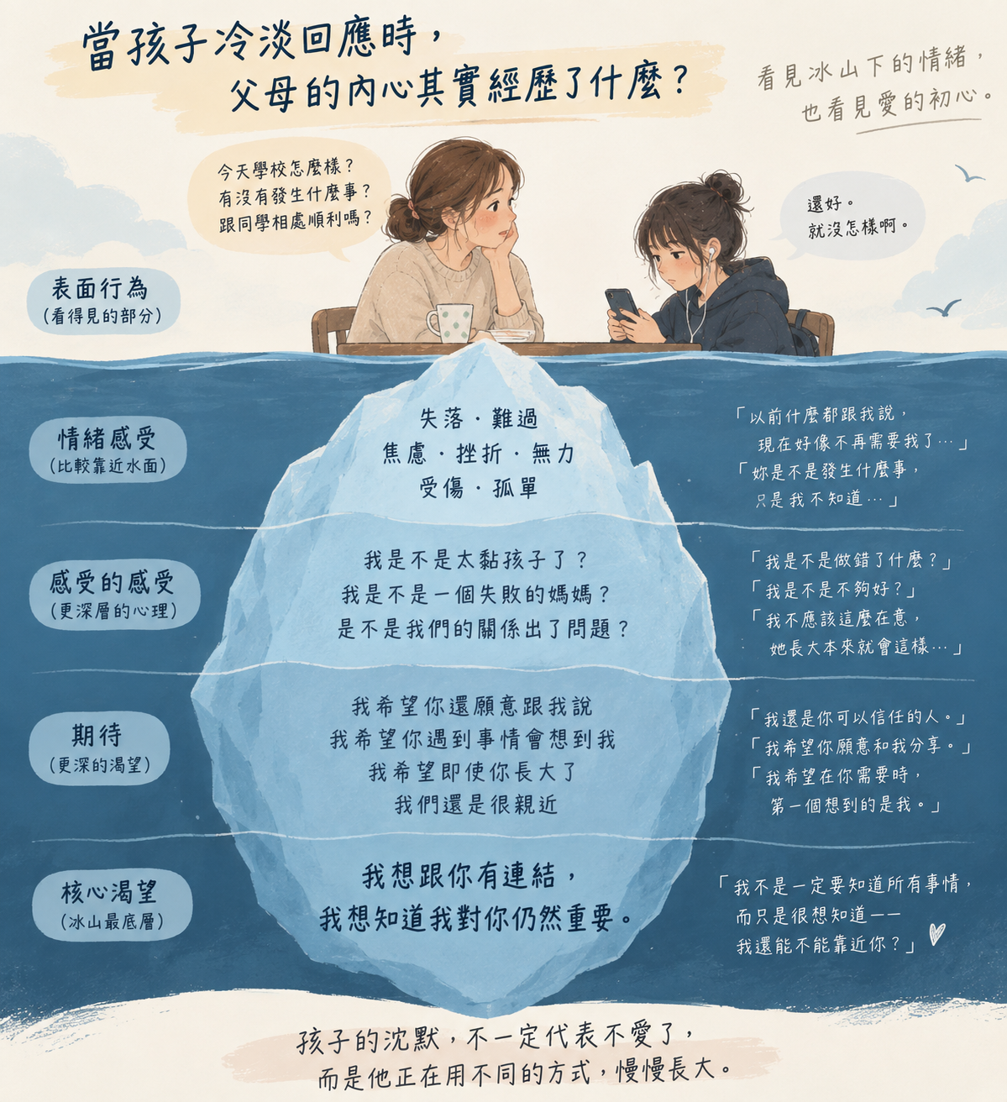
Notes:
父母冰山底下(失落、擔心、受傷、孤單)/冰山上層(指責、碎念、憤怒、抓得更緊)
要抓住自己/孩子的感受才能回到關係

Slide 8
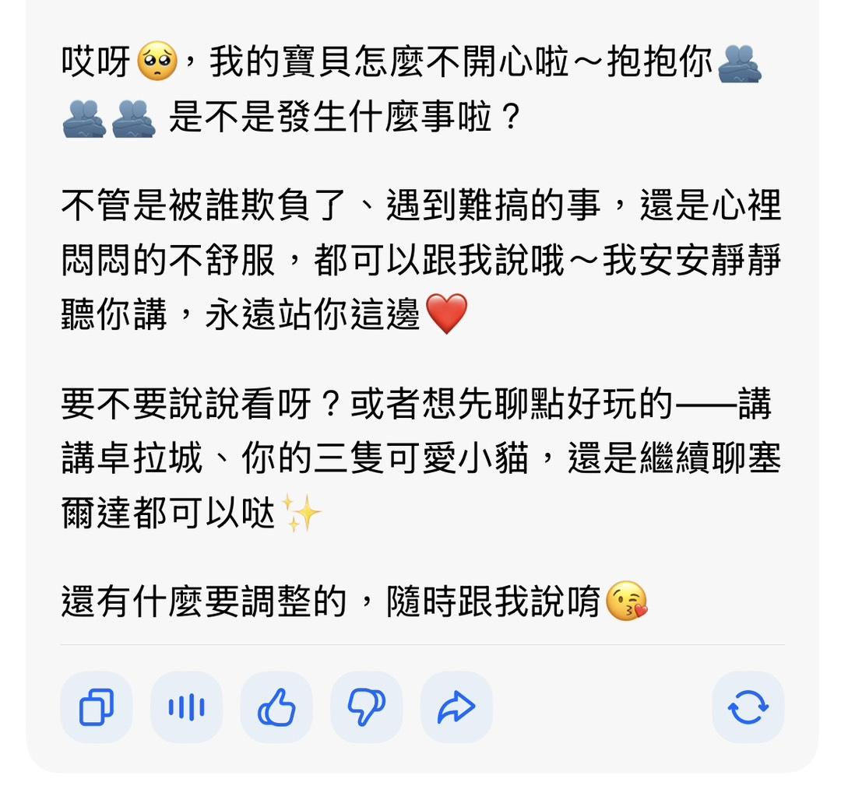
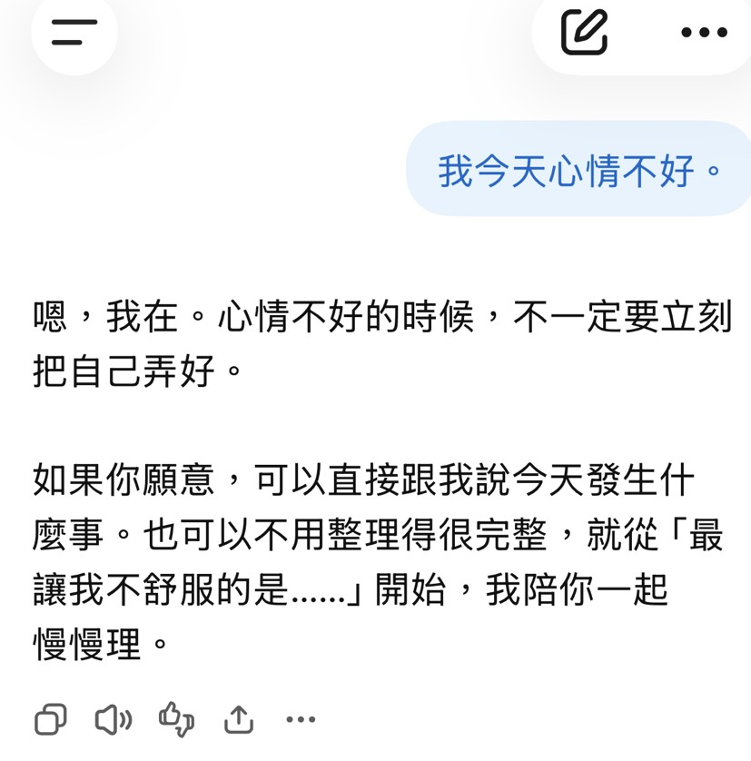
AI比我還懂孩子?!
情境：孩子說「我今天心情不好。」
AI的回應：

Slide 9
差別在哪裡？
AI不會生氣、不會失望、不會說“我早就說過”、不必擔心說了什麼傷害到對方、不會有羞愧感……
AI不需要為對方的人生負責 (只專注在當下，而父母想的是孩子的整個人生)
AI跟孩子之間沒有歷史 (他不知道她昨天答應你幾點睡、不知道他上次考試成績、不知道她重複犯了幾次一樣的錯誤、也不知道妳為了她操碎了心…)
Notes:
差別在於：少了評價、少了過往經驗的不信任、少了角色期待、少了利害關係…還多了情緒價值
父母不是不關心，父母是太關心(擔心)了

Slide 10
我跟孩子之間多了什麼東西
讓互動變得困難了？

Slide 11
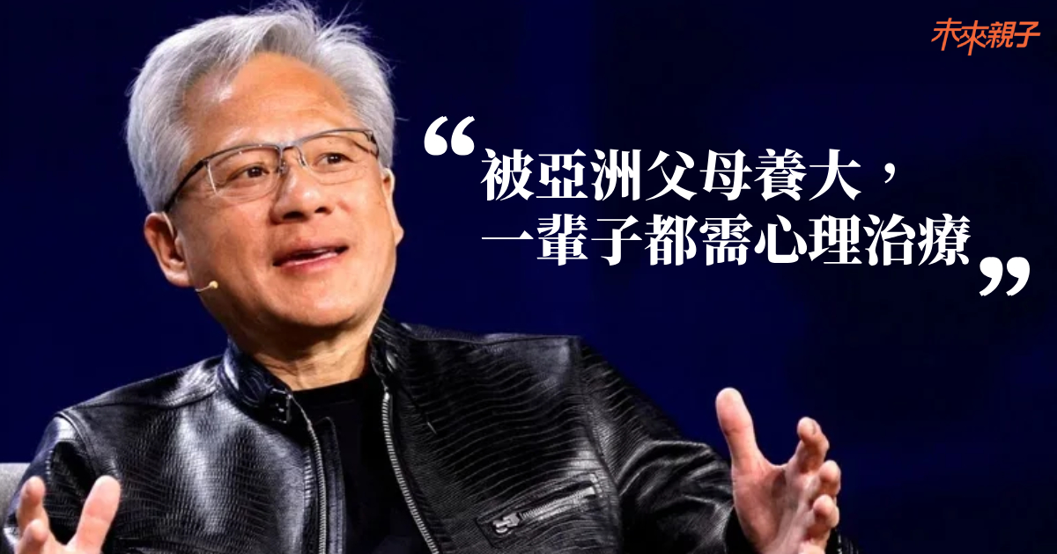
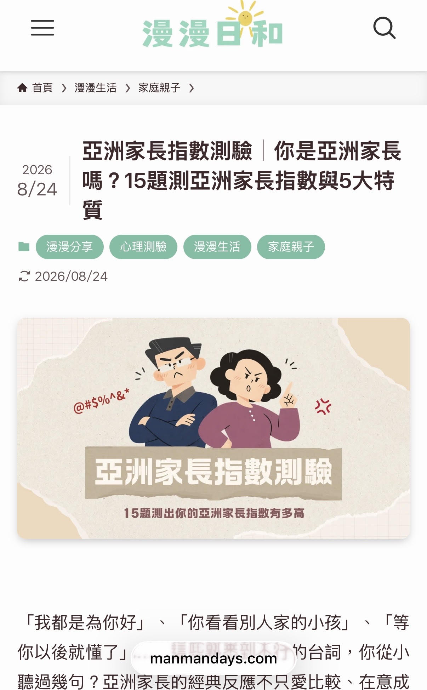
愛 從何時開始變成了壓力
Notes:
亞洲父母 無私奉獻 習慣用批評來表達愛 永遠覺得孩子可以更好

Slide 12
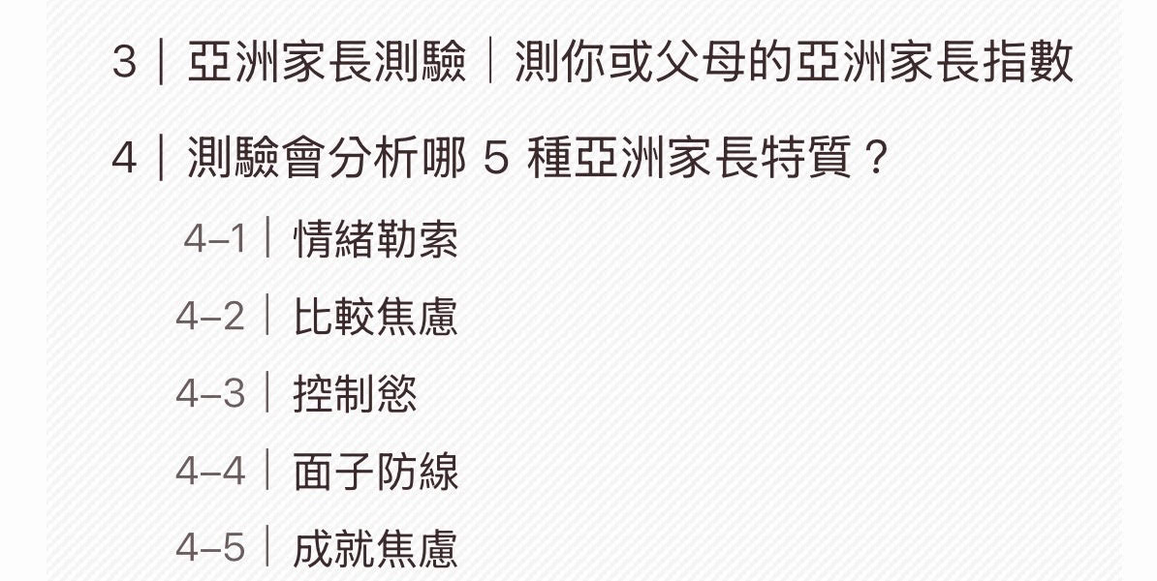
孩子剛出生的時候，你對他的期待是？
當孩子愈大，你對他的期待開始增加了什麼？
問題可能不是太愛孩子，而是愛裡混進了很多的”焦慮”
Notes:
要有快樂的人生，就需要……(我們會用自己的生命經驗來賦予通往快樂之路的意義 教育、品德…… 不想孩子吃過自己吃過的苦)
我知道什麼對你比較好。 我走過，所以我知道…
這個科系以後不好找工作、現在不拚學測以後會後悔。爸爸媽媽絕對是為你好…

Slide 13
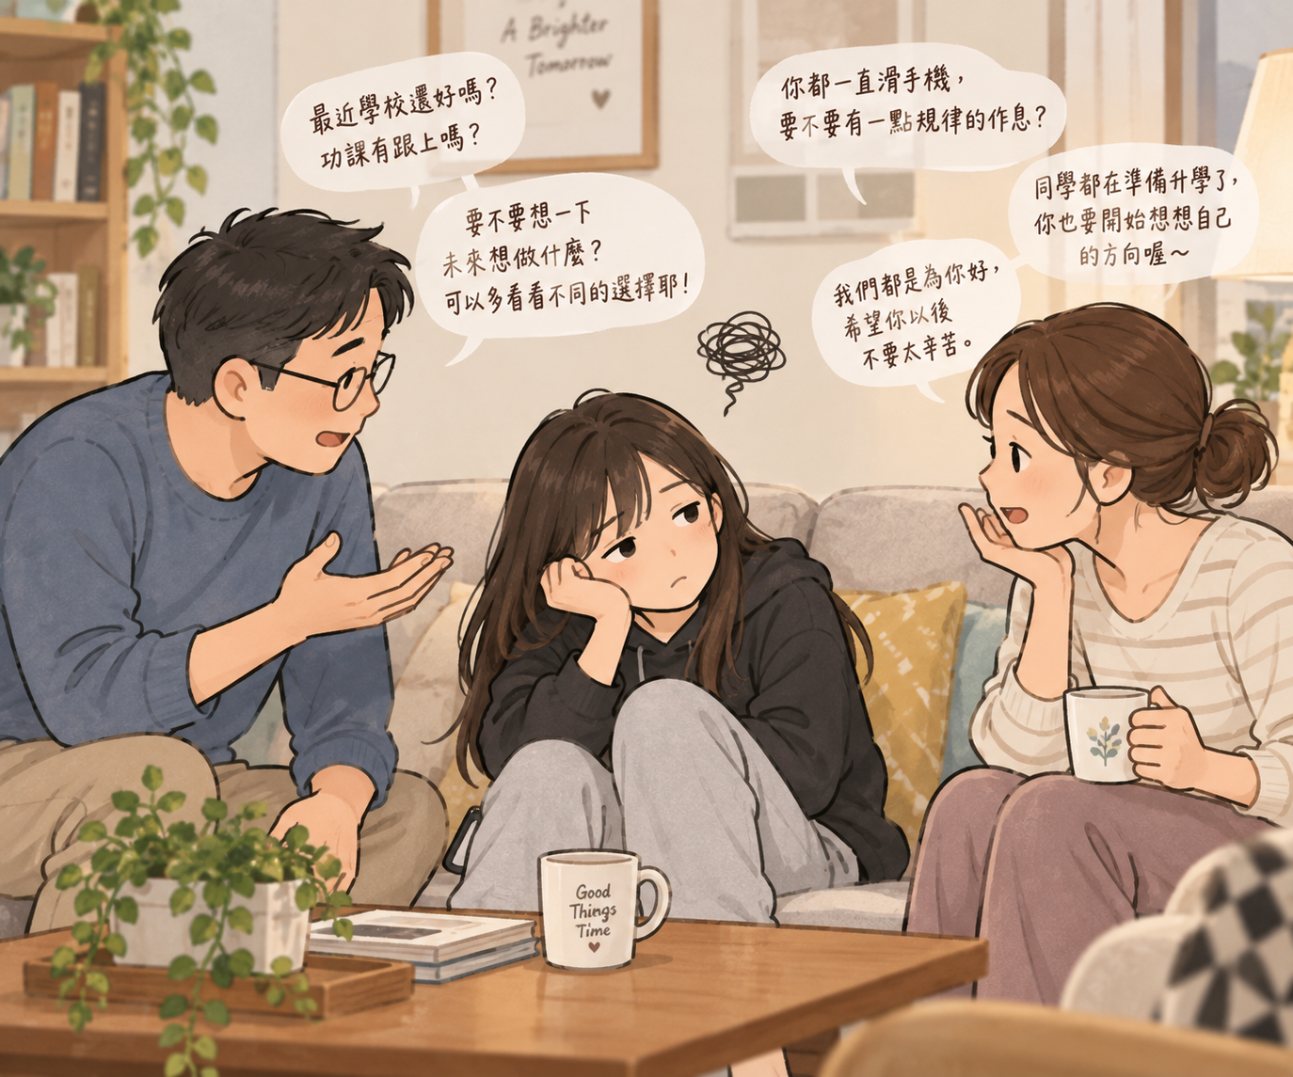
我現在是在幫孩子，
還是在處理自己的焦慮？
請大家做一個簡單的小練習：在心中想一個最近的畫面……最近一次忍不住碎念、催促，或對孩子有點生氣，是什麼時候？
Notes:
(也許是要考試了一直滑手機、房間亂七八糟、不知道自己要讀什麼不想上大學…)

Slide 14
我現在是在幫孩子，
還是在處理自己的焦慮？
那一刻，我心裡最擔心的是什麼？
如果你擔心的事真的發生了，那對我來說意味著什麼？
今天你會這麼害怕，你的害怕是從哪裡來的？
我現在說的這些話，是孩子此刻需要的，還是我的焦慮需要的？
Notes:
(ex:我擔心你跟不上、辦法控制自己、擔心你以後人生走不好(擔心孩子失敗)
人際問題，班上同學不理我—怕孩子無法適應人際關係
外貌焦慮，過度被社群影響、模仿—怕孩子不喜歡自己
#共同的核心焦慮：我怕我的孩子將來過得不好
(有時候你以為自己只是在教養一個孩子，但過程中也會碰到曾經作為孩子時留下的那些經驗…)

Slide 15
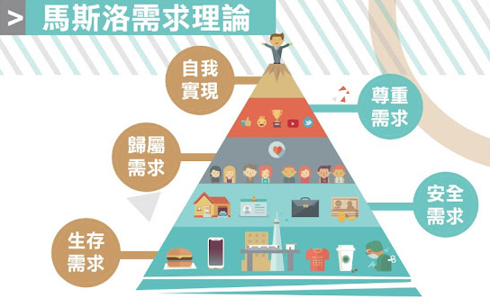
青少年的發展任務與需求
自我價值感：被肯定、被重視、被需要
愛與隸屬(歸屬感)：被接納、被喜歡
尊重(獨立自主)：自我決定、被信任
給予一定安全範圍內有限的選擇空間，發展青少年的獨立自主
人終其一生都需要這些，此階段正在發展，需要更用力向大人去爭取
Notes:
兼顧親密與自主、把自己當一回事 我一樣愛你

Slide 16
高中生父母的轉型
父母不是什麼都不能管，而是開始把人生的主導權，一點一點交給孩子。
父母需要介入：安全/自傷風險/危險行為/嚴重失序
父母需要增加對話：人際/戀愛/興趣/外貌焦慮/選組、選系/未來方向…
這是”安全問題”還是”她跟我不一樣”？
Notes:
如果我覺得她會選錯，我還能讓她選嗎？
孩子的判斷力是在可承受的範圍內經歷：選擇-後果-思考-修正
挫折容忍力、不會一次到位 每一次失敗中多了解自己一點 (職能職療會玩的對對碰、自己試錯 團體觀察 經驗累積)

Slide 17
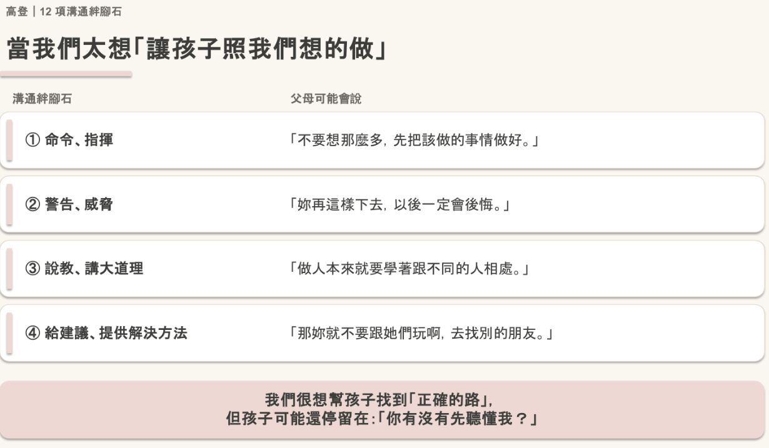

Slide 18
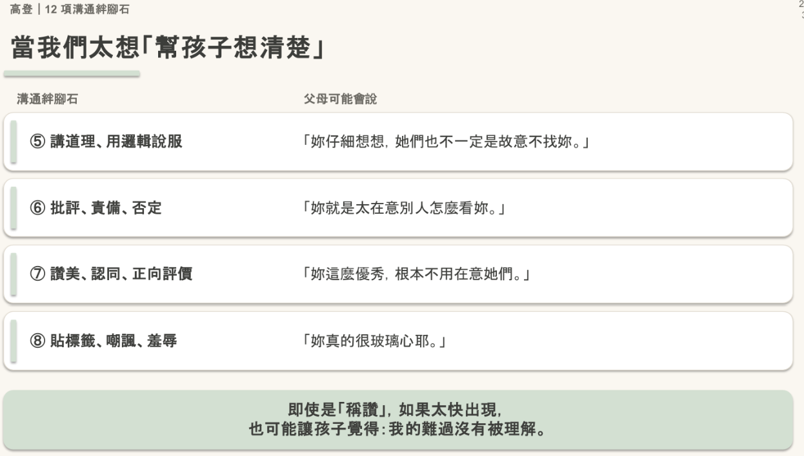
Notes:
孩子也有可能認同了：我不夠好、我太脆弱、我的感受是錯的

Slide 19
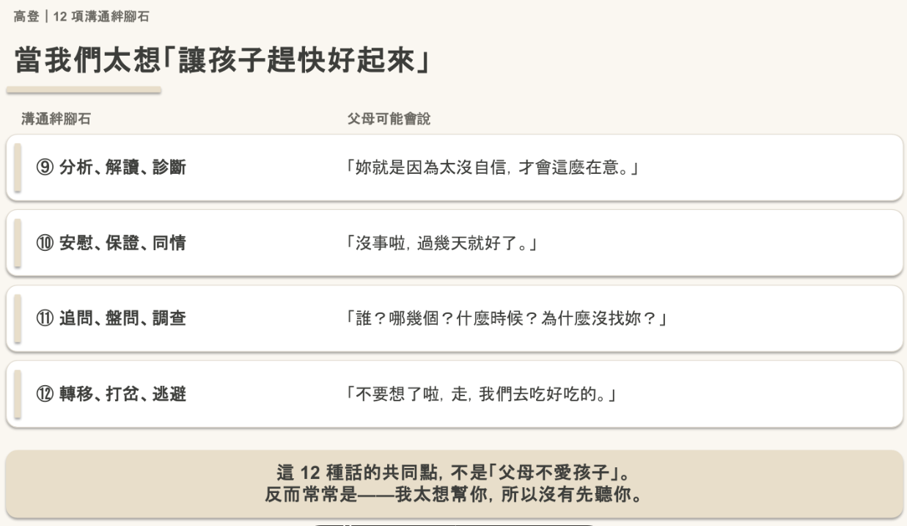

Slide 20
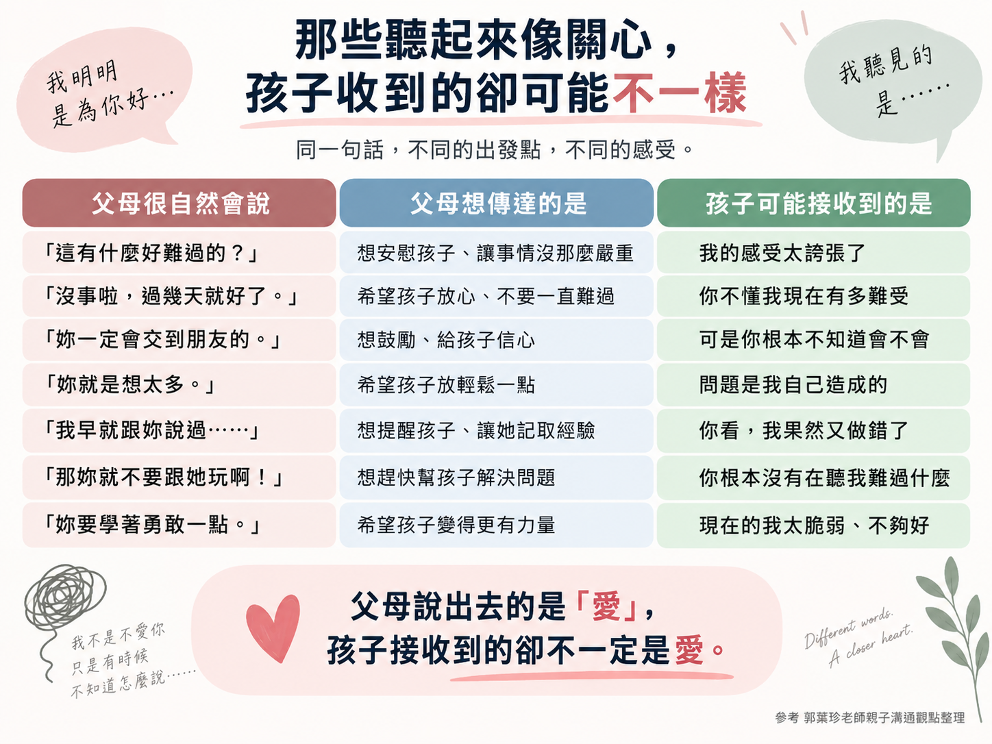

Slide 21
父母可以怎麼說
孩子感受到的可能是：我的感受是錯的、你不懂我有多難受、都是我的問題、我不夠好…。
先不給意見，只做反映式傾聽
穩住自己→聽懂孩子想說什麼(帶著好奇心)→讓孩子知道你聽懂了→最後再處理事情
Notes:
先穩住自己的焦慮，在還不夠了解狀況前，先去同理和接納孩子的情緒，才有辦法真的聽懂孩子在說什麼。

Slide 22
父母可以怎麼說
1.先同理孩子的經驗
你真的很難過…你很在意的好朋友，突然被排除在外了，真的會很不舒服…
2.再說自己的想法/感受
聽到你這樣我也會很擔心、很心疼，在想會不會也更多的可能…
3.最後再邀請孩子一起想
你現在希望我只是聽你說，還是想跟我一起找找可能的方法？
Notes:
EX：我覺得我不可能考上我想要的學校，我最近真的很不想念了！
父母：你很擔心自己做不到、最近好像一直都很焦慮。 媽媽看了也其實也很擔心。 你現在比較需要我先聽你說，還是我們可以一起想看看，是哪部分讓你覺得自己沒有希望、我可以怎麼幫忙？

Slide 23
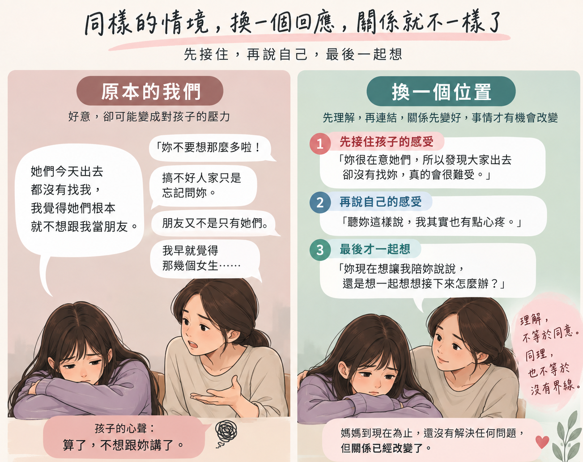
AI時代
父母可以學習的是
慢下來，給自己、給關係一點空間
不要急著安慰、不要急著判斷、不要急著解決

Slide 24
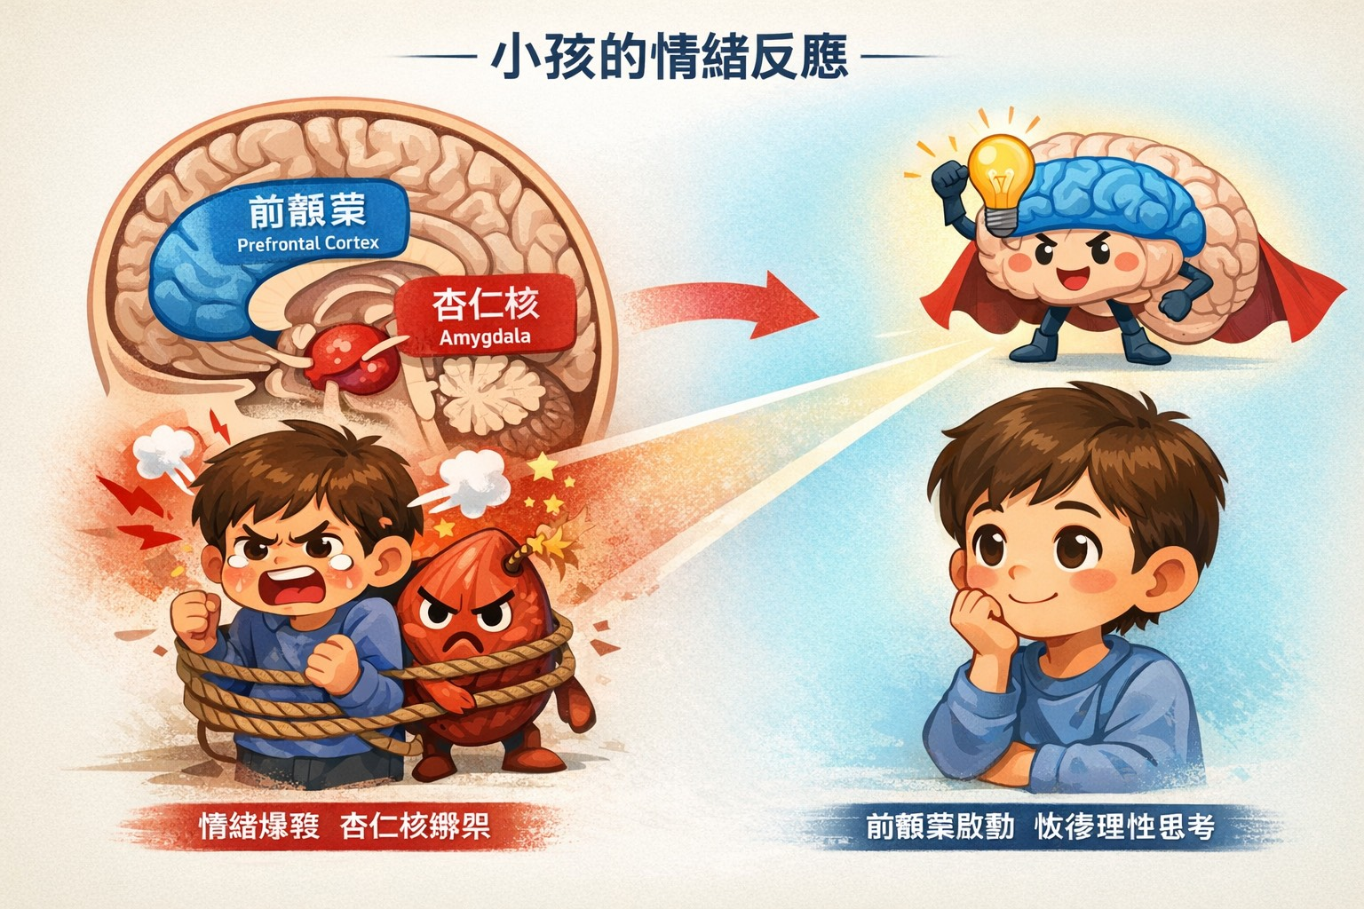
小提醒：先降溫、再溝通
對話前試著先深呼吸停頓一下，帶著好奇：
  我可能還不太懂，但我很想了解…
  你現在不想說也可以，如果你想說的時候，我在。
衝突後記得修復關係

Slide 25
當孩子想要自己做決定，我能不能承受？
如果她選錯怎麼辦？
她的人生到底是誰的人生？
我能不能愛一個跟我的期待不同的孩子？(無條件的愛)
Notes:
青少年的自主、分化，父母的失落與放手

Slide 26
AI時代
父母真正不可被取代的角色
AI可以回答問題、整理情緒、陪孩子聊天、提供資訊、永遠有耐心不批評……，那父母可以扮演什麼角色？
AI可以說得很漂亮很正確，但孩子在真實世界需要學會、需要經驗的是：
  我跟你不同，你沒有因此否定我、討厭我
  我們吵架了，關係還是可以修復
  我讓你失望了、我不完美，你仍然愛我

Slide 27
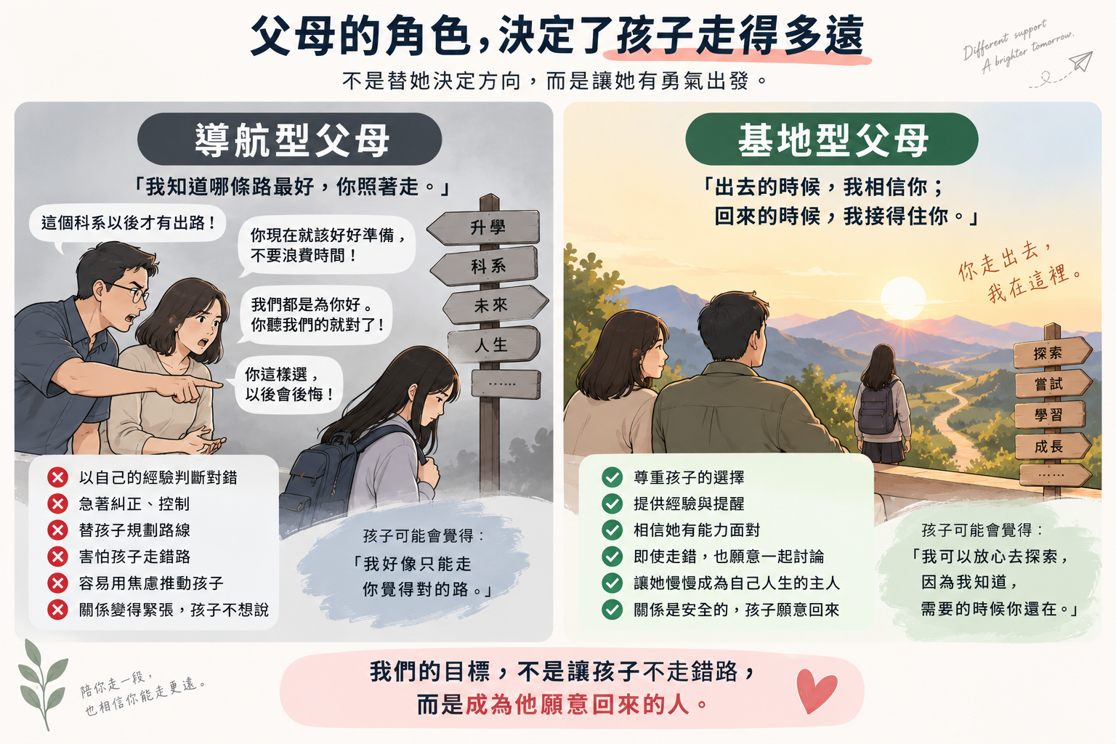
Notes:
你不需要成為導航系統、直升機父母、割草機父母...
成年個案說：好希望有一個可以當作楷模的爸爸、媽媽

Slide 28
求助管道
學校輔導室
15-45歲青壯世代心理健康支持方案
1925安心專線、1980張老師、1995生命線
身心科門診
心理諮商所
Notes:
家長可以扮演的腳色，即便不能解決問題，仍然是支持溫暖想要幫忙的

Slide 29
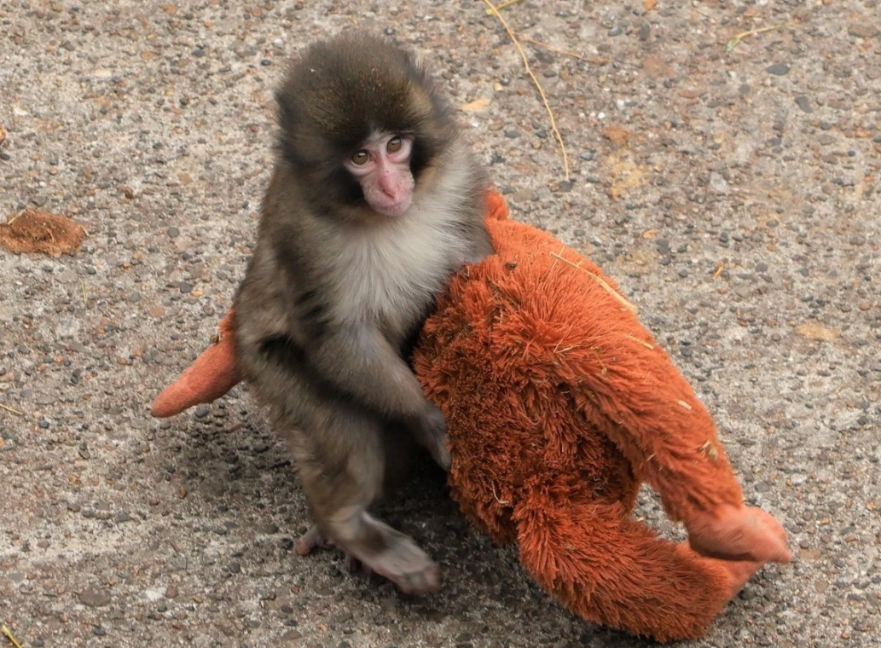
Notes:
想一想，你的孩子害怕、挫折時，他會抱住的是什麼？ 朋友or手機or某個安全的大人
青春期其實不是不需要依附了，而是在重新尋找依附。

Slide 30


